Slide 1



Опыт использования цифрового оборудования для организации внеурочной деятельности обучающихся
МАОУ «Речицкая СОШ»
Директор МАОУ «Речицкая СОШ»
Петровская О.М.
Май 2023

Slide 2
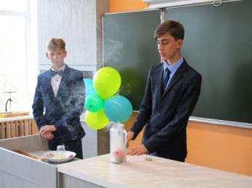
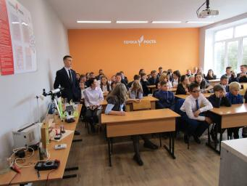
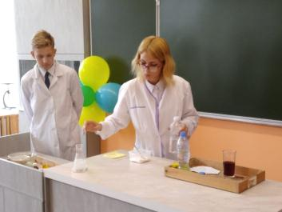
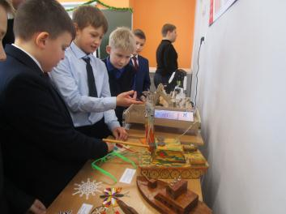
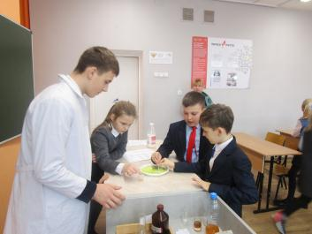
Внеурочная деятельность является составной частью учебно-воспитательного процесса и одной из форм организации свободного времени учащихся.
Она объединяет все виды деятельности школьников (кроме учебной), в которых возможно и целесообразно решение задач их воспитания и социализации.
Это проявляемая вне уроков активность детей, обусловленная в основном их интересами и потребностями, направленная на познание и преобразование себя и окружающей действительности.

Slide 3
Задачи организации внеурочной деятельности:
выявление интересов, склонностей, способностей, возможностей учащихся к различным видам деятельности;
оказание помощи в поисках «себя»;
создание условий для индивидуального развития ребенка в избранной сфере внеурочной деятельности;
формирование системы знаний, умений, навыков в избранном направлении деятельности;
развитие опыта творческой деятельности, творческих способностей;
создание условий для реализации приобретенных знаний, умений и навыков;
развитие опыта неформального общения, взаимодействия, сотрудничества;
расширение рамок общения с социумом.

Slide 4







Направления развития личности
Спортивно-оздоровительное
Духовно-нравственное
общеинтеллектуальное
социальное
общекультурное
Научные исследования
Конференции
Круглые столы
Олимпиады
Творческие
конкурсы
Кружки и секции
Социальные практики
Экскурсии
Семинары
Творческие мастерские
Соревнования
Встречи
Игры, викторины
Фестивали

Slide 5
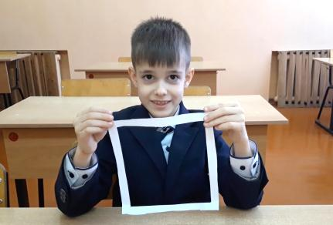
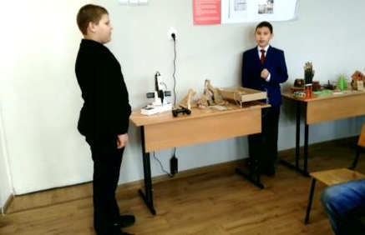
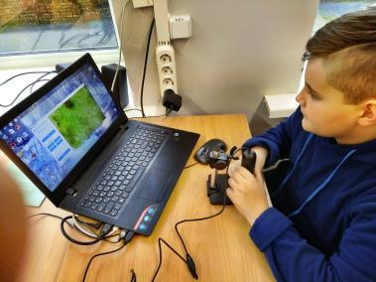
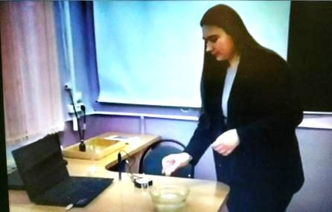
Кружки
РобоКласс-32
(Рук. Плющова Е.М.)
Роботрон
(Рук. Привалов Ю.Н.)
Мир под микроскопом
(Рук. Сёбина Г.Н.)
Домашняя лаборатория
(рук. Рудченко Т.В.)

Slide 6



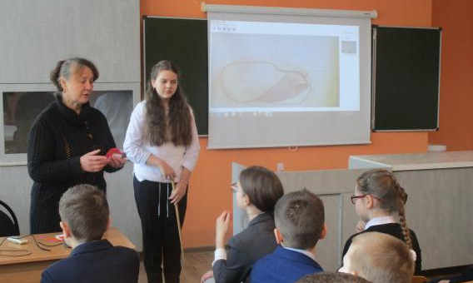
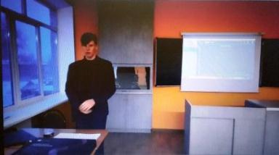
Научные исследования
С использованием лабораторий Releon учащиеся выполняют исследовательские работы по биологии, химии, физике, которые представляют на школьном фестивале проектных и исследовательских работ. Он проводится ежегодно для учащихся 1- 11 классов в начале марта.
В феврале 2023года участвовали в международной конференции школьников «Новые филоматы», которую проводила гимназия №1 имени академика Карского г. Гродно Республика Беларусь.

Slide 7
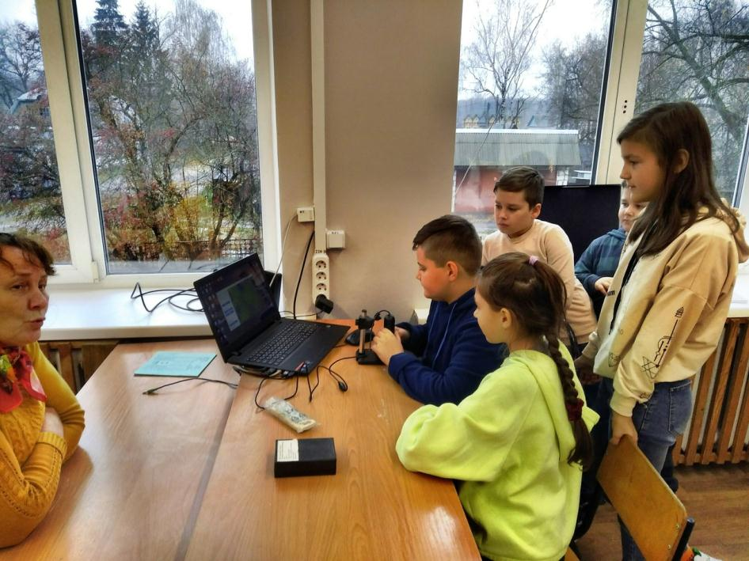
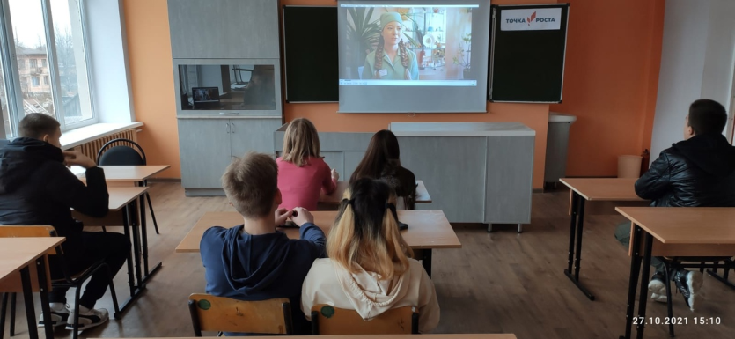

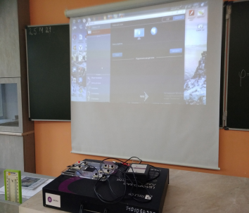
Каникулярное и свободное от уроков время

Slide 8
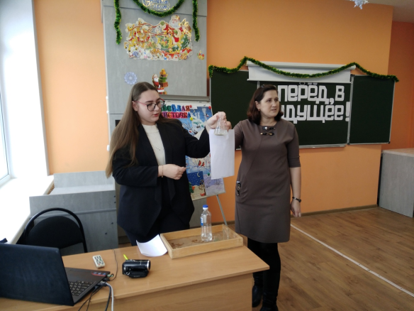
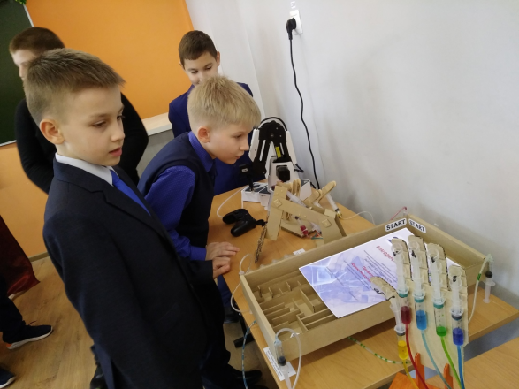
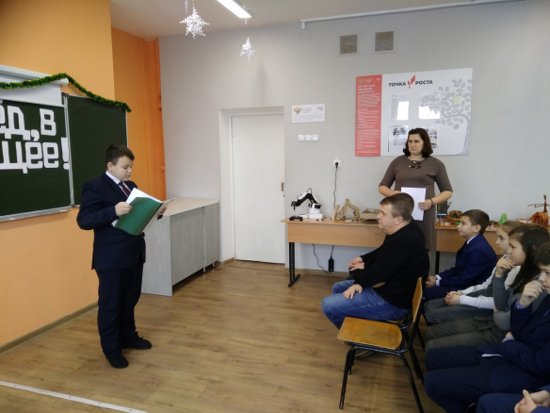
Конференции, круглые столы, фестивали
Калейдоскоп творческих достижений кружковцев "Вперёд, в будущее!" завершил 2021 год науки и технологий. Мероприятие прошло в школьной "Точке роста". На выставке были представлены детские работы по различным направлениям внеурочной деятельности. Ребята презентовали свои достижения. Всего в школе работает 18 кружков и секций:
"Домашняя лаборатория, "Домашний мастер", "Юнармеец", "Роботрон", "РобоКласс32", "История брянского края", "Чудеса своими руками", "Волшебная кисточка", "Народные игры", "Вокальное пение", "Сольное пение", "Литературная гостиная", секция по волейболу и другие.
Видео с мероприятия здесь https://youtu.be/MyT0cAKEwYo
2022 года так же завершился смотром достижений кружковцев. Учащиеся центра «Точка роста» показали научные опыты оп химии и физике.

Slide 9
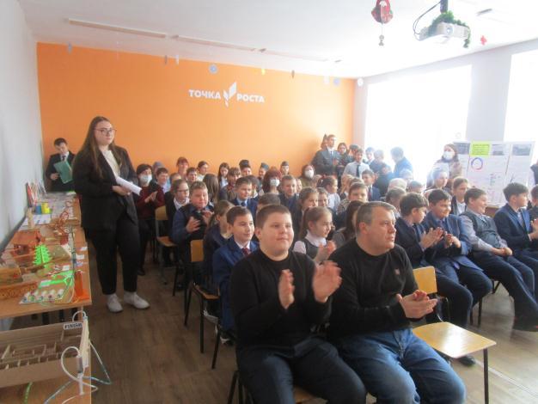
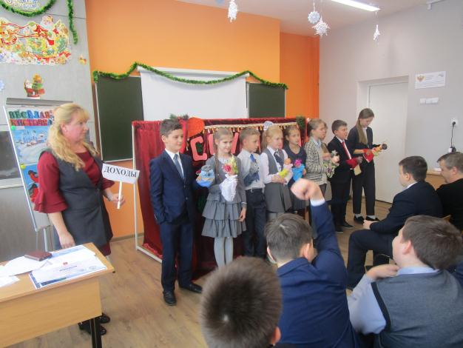
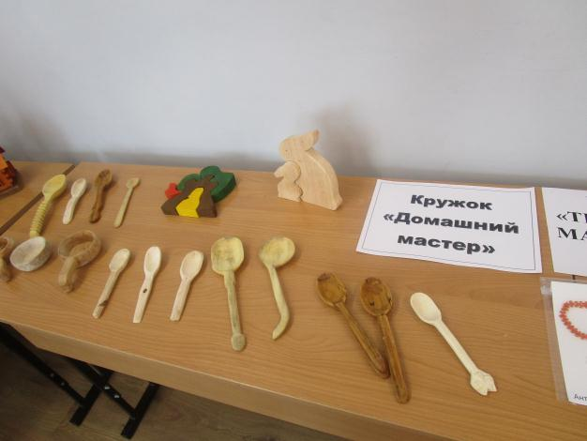
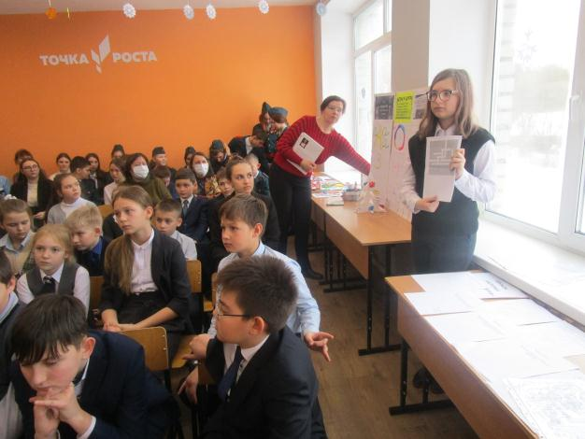
Калейдоскоп творческих достижений учащихся
«Вперёд, в будущее!»

Slide 10
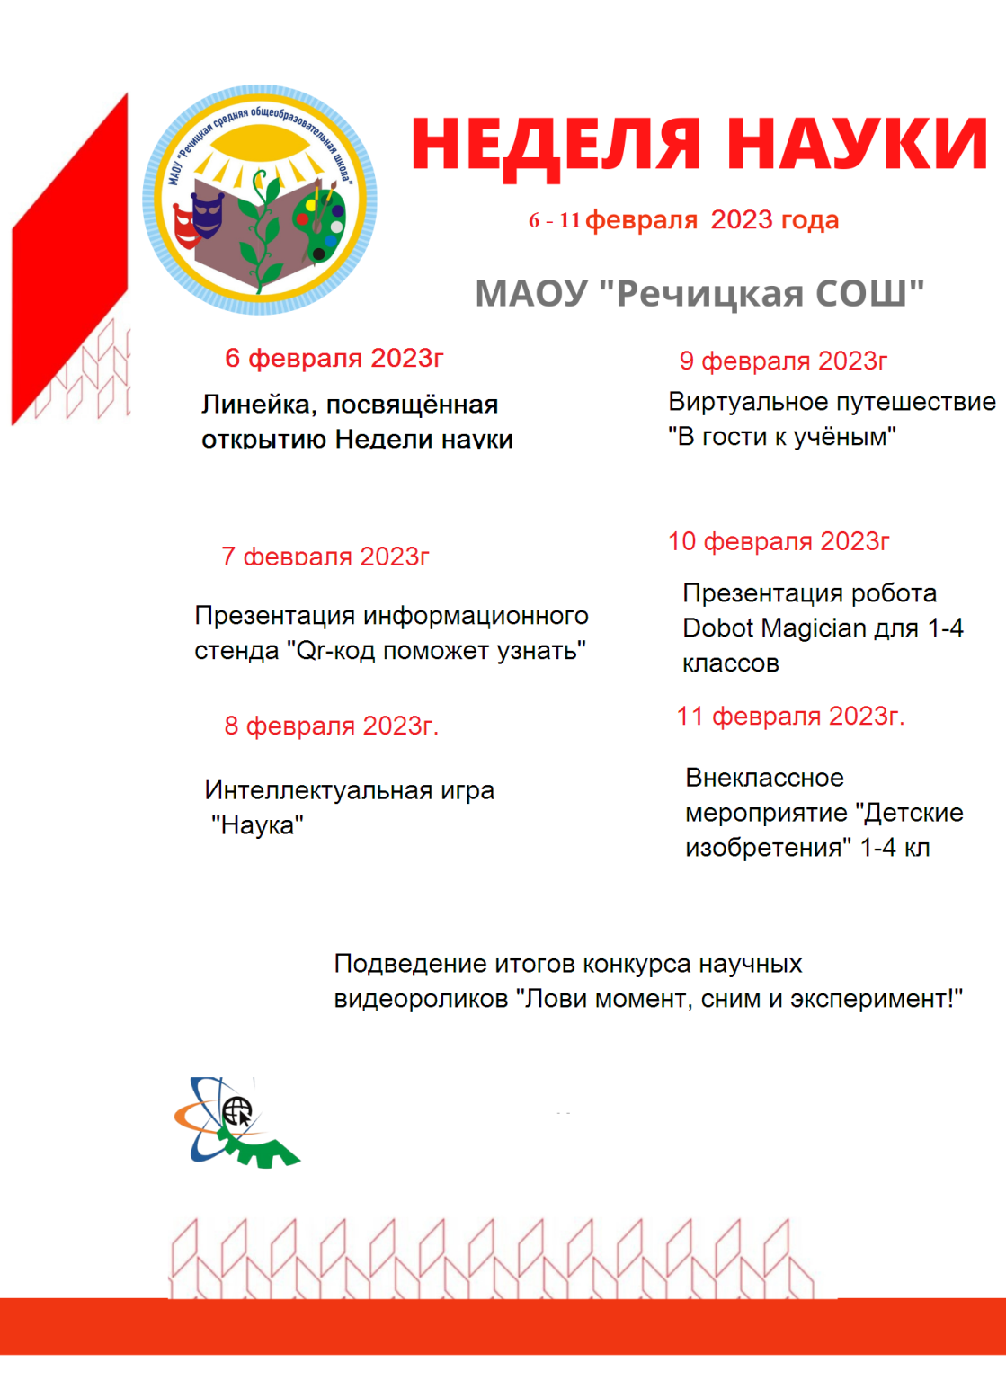
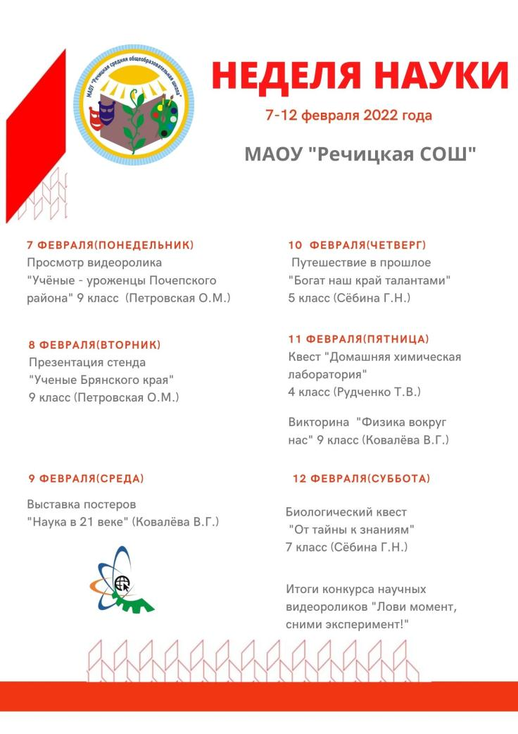
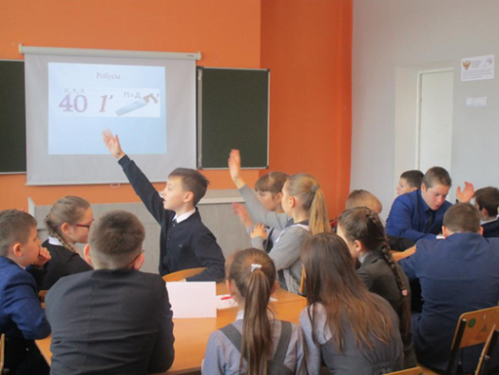
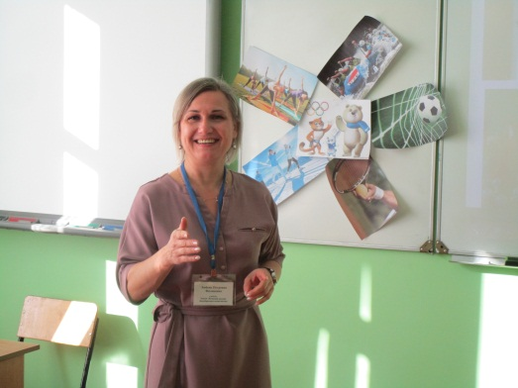

Slide 11
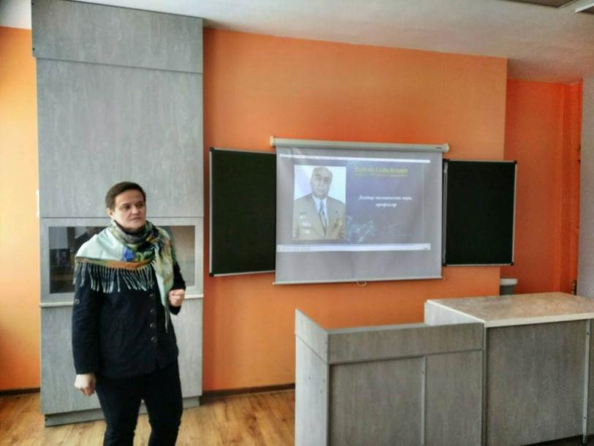
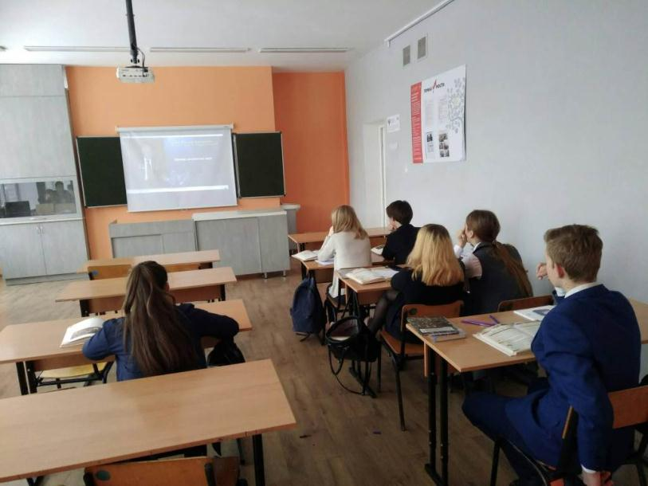
В первый день недели науки учащиеся 9-х классов познакомились с именами и биографиями советских и российских учёных, которые родились в Почепе и Почепском районе. В их числе известные не только в нашей стране химики, физики, математики, историки, философы, теоретики военной науки, инженеры ,изобретатели, фармацевты, врачи, селекционеры, географы, ихтиологи, генетики, археологи, агрономы.
Просмотр и обсуждение ролика
«Учёные – уроженцы Почепского района»

Slide 12
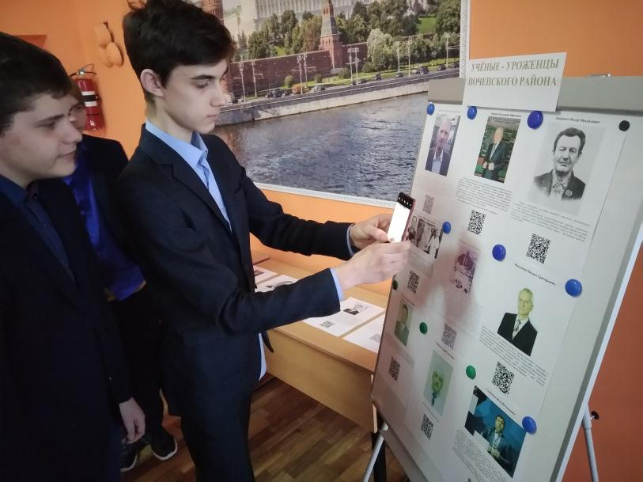
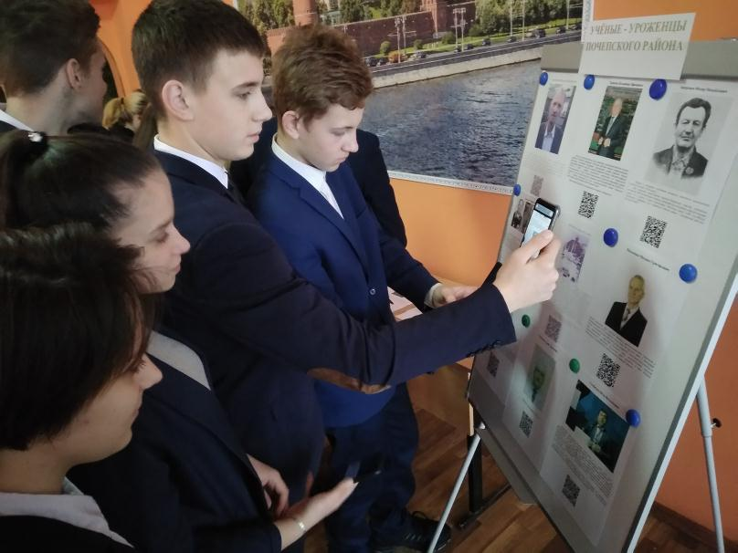
Презентация стенда
«Ученые – уроженцы Почепского района»
На нем фотографии и краткие выдержки из биографий известных деятелей российской науки. Информация об учёных сопровождается Qr - кодом. Используя приложение в смартфоне можно считать ссылку на сайты в сети Интернет, которые содержат дополнительный материал об учёных - наших земляках, знакомят с их научными исследованиями. Ребята познакомились с возможностями использования Qr-кодов в различных сферах жизнедеятельности, узнали о том, как самостоятельно закодировать информацию.

Slide 13
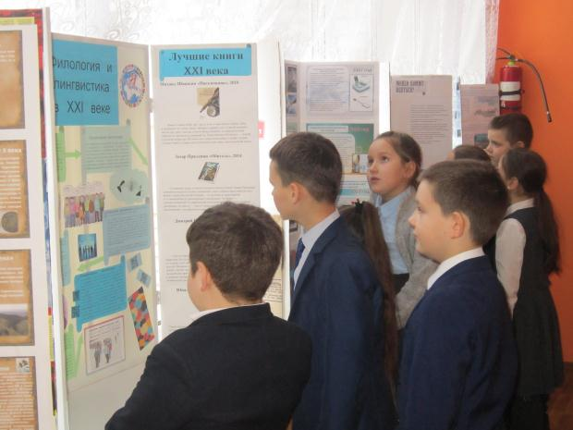
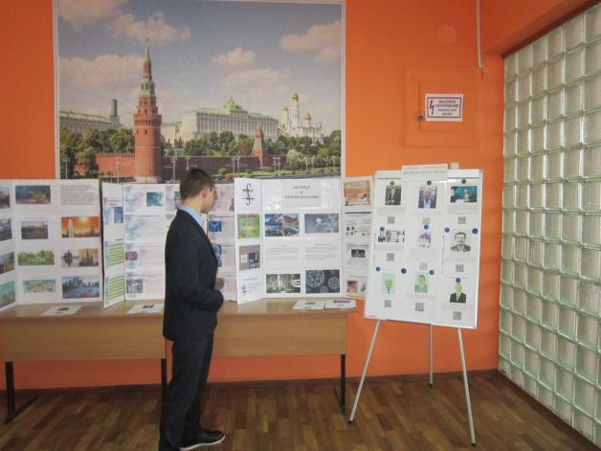
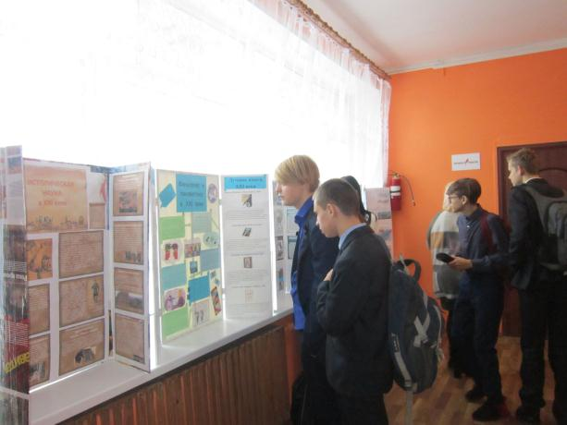
Выставка постеров «Наука в XXI веке»
Мы продолжаем знакомить ребят с достижениями науки в 21 веке. Они просто невероятны. Постеры с информацией об открытиях в области бионики, урбанистики, информационных технологий, истории, филологии, физики и др. представлены на 2 этаже.

Slide 14
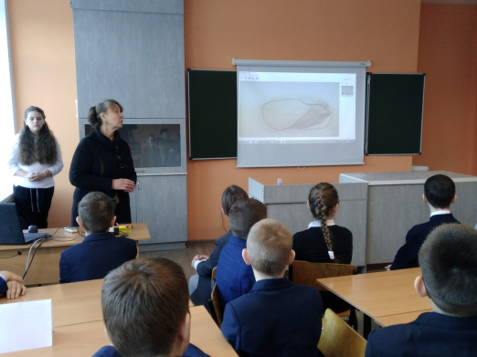
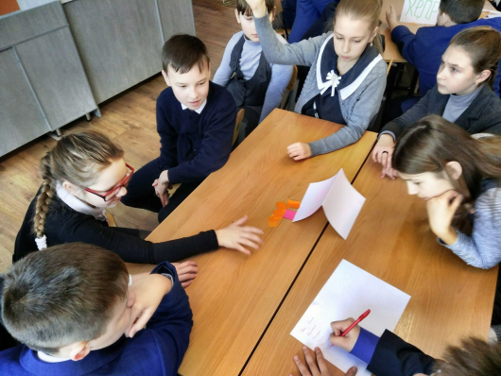
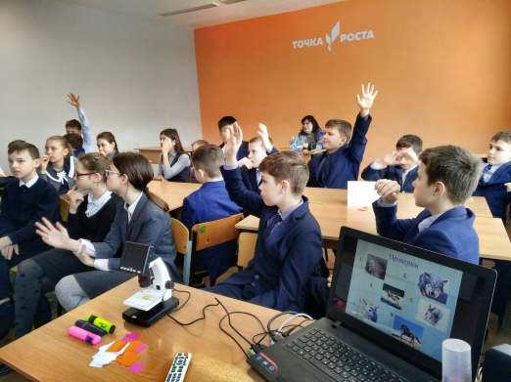
Биологическая викторина
10 февраля в "Точке роста" прошла биологическая викторина для 5- х классов.
В знании флоры и фауны соревновались три команды - "Амурские тигры", "Кедры", "Пантеры". Викторину открыла ученица 6 класса Кузнецова Вероника, которая продемонстрировала увеличенное изображение семени кукурузы через цифровой микроскоп и рассказала о его строении. Учитель биологии и географии Себина Г.Н. пояснила правила игры и начала викторину с разминочных вопросов о растениях и животных. Далее ребята отгадывали биологические шарады, ребусы, стихотворные загадки. Видео с мероприятия https://www.youtube.com/watch?v=OMG3A1y-i28

Slide 15

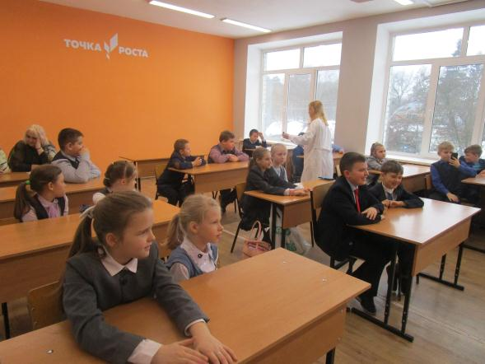
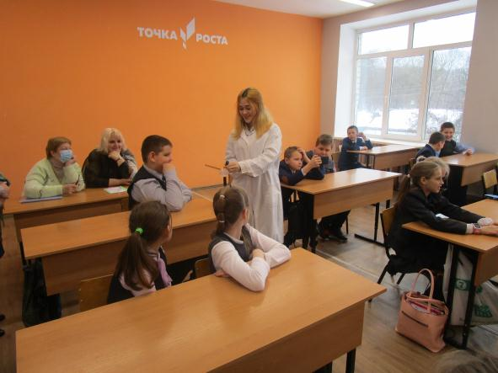
Квест «Домашняя химическая лаборатория: чудеса да и только!»
Волшебники (учащиеся 9 класса Будеску И. и Бесхлебная В.) рассказали о том, что химия изучает вещества, их свойства и превращения для учеников 4 класса. Ребята поговорили об окружающих нас веществах: кислород, соль поваренная, сахар и др. Рассказали какими свойствами они обладают. Иван и Вика продемонстрировали чудесные превращения воды в газировку. Из воды получали молоко, затем газировку, а из неё творог. На опыте "Хамелеон" ребята увидели превращение "апельсинового сока" в "лимонный", а далее в "яблочный". Большой интерес вызвал дым без огня. Местом его обитания стала колба. Опыты "Горящий "Титаник" и цветное молоко ребята пробовали делать вместе с помощниками.
Перед каждым опытом звучали шуточные стихи, загадки, поговорки. Четвероклассники задавали много вопросов и получили на них исчерпывающие ответы.

Slide 16
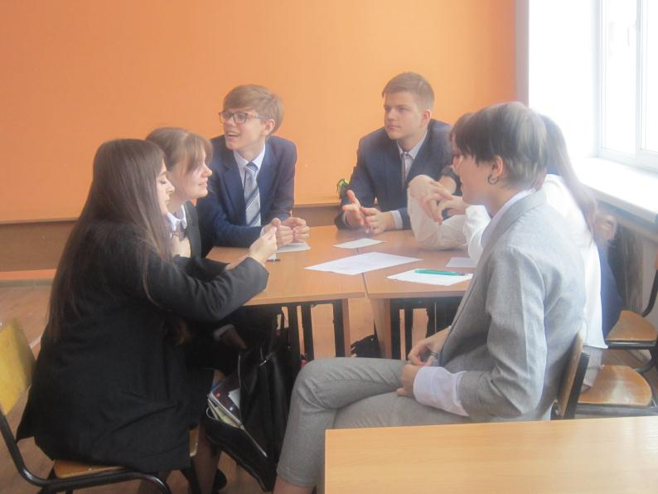
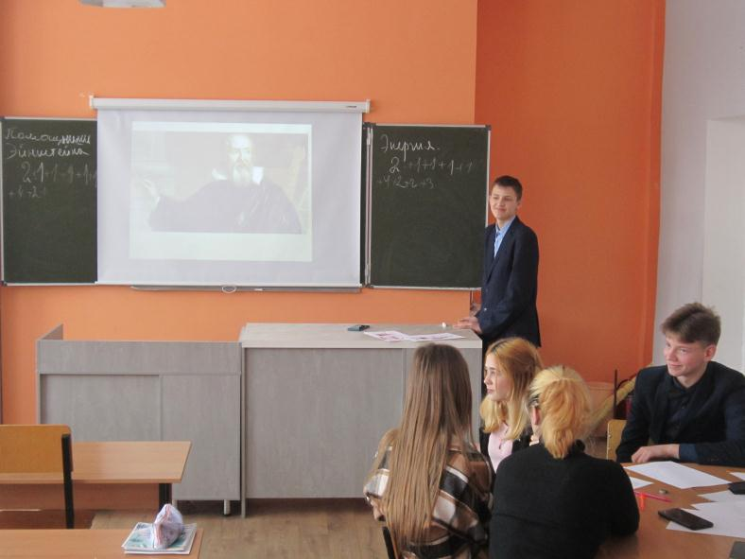
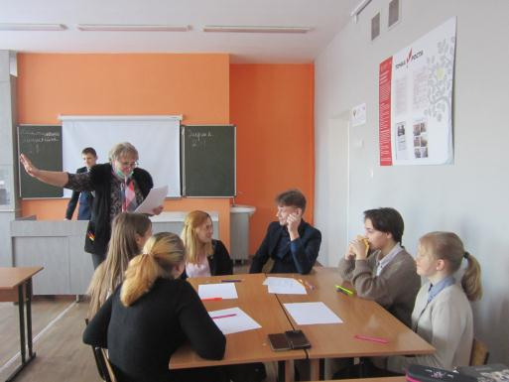
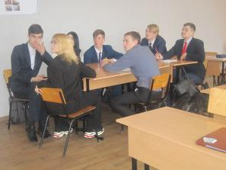
Викторина «Физика вокруг нас»

Slide 17
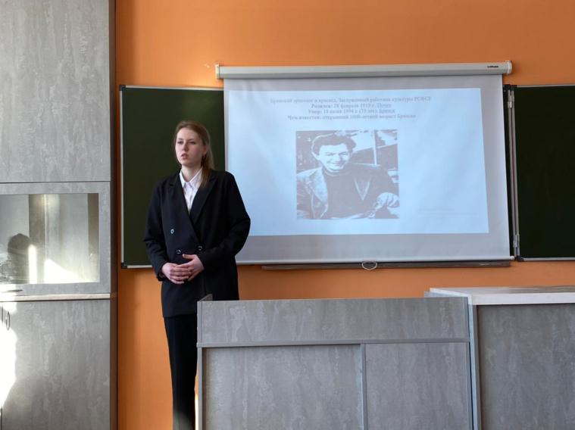
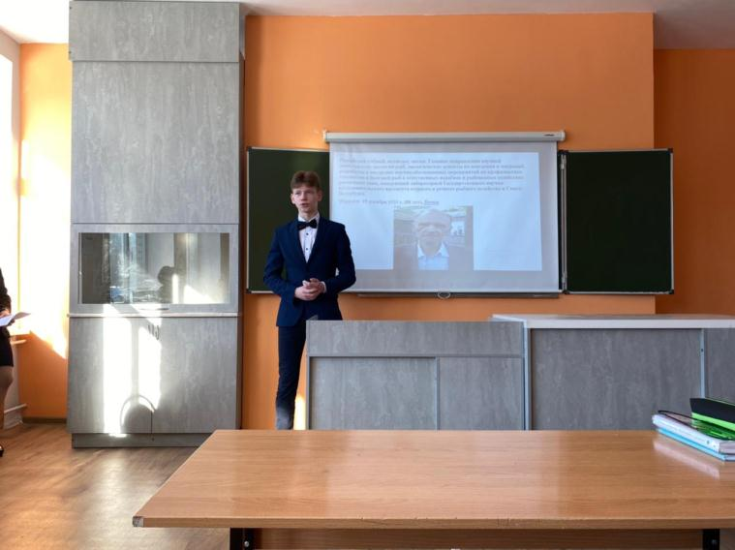
Биологический квест «От тайны, к знаниям»
Учащиеся 9 класса провели для семиклассников биологический квест, в первой части которого рассказали о достижениях известных учёных Брянского края. Во второй части организовали поиск ответов на загадки науки. Семиклассники получили возможность проявить смекалку и логическое мышление, продемонстрировать свои таланты и получить положительные эмоции.

Slide 18
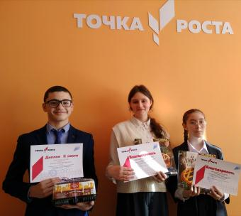
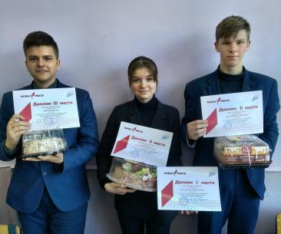
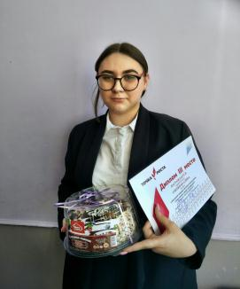
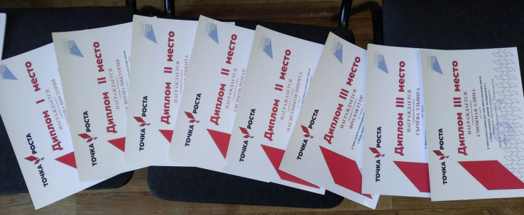
Конкурс научных видеороликов
«Лови момент, сними эксперимент!»
На конкурс было представлено 11 видеороликов в 2022 году и 12 в 2023году двух номинациях "Научный эксперимент" и "Моя научная лекция" в предметных областях химия, физика, биология. Все видео учащихся 7-10 классов соответствовали цели и задачам конкурса.
Большинство - требованиям к проведению эксперимента. Конкурсные работы были целостными и законченными по содержанию. Работы оценивались по 5 критериям, указанным в положении о конкурсе. Учитывалась так же степень самостоятельности ребят.
Победители, призеры и активные участники школьного конкурса награждены дипломами и подарками.
Работы участников можно увидеть здесь https://www.youtube.com/channel/UCYbblkwqe_TOtknagqW8Kjg/videos

Slide 19
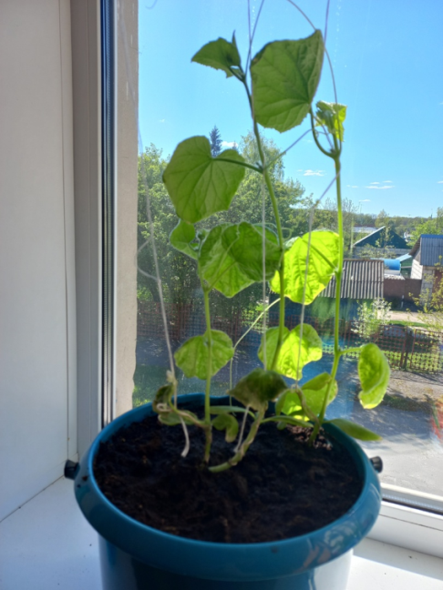
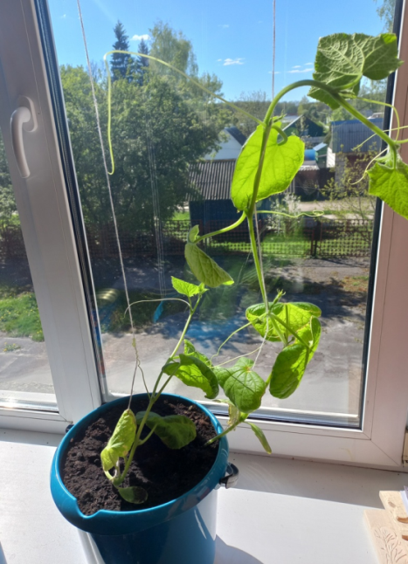
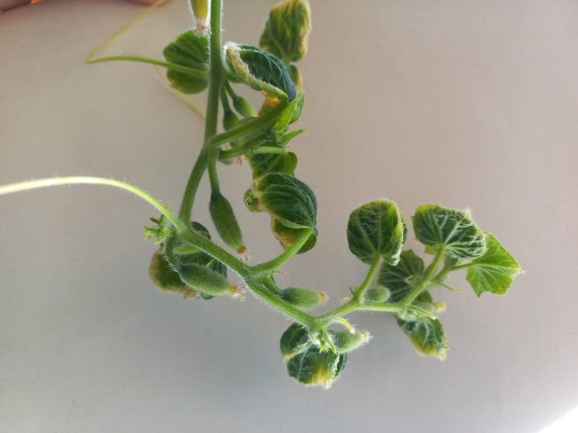

ОГУРЦЫ НА ОКНЕ В ШКОЛЕ
пытаются вырастить члены кружка "Мир под микроскопом" Валерия Рубцова и Нелли Герцева под руководством учителя биологии и географии Себиной Г.Н. Они посадили семена раннеспелых самоопыляющихся огурцов сорта "Маша". Растения тянутся вверх к солнцу,зацвели, появились завязи. Ребята измеряли температуру и кислотности почвы. Этот показатель отслеживался постоянно. Ведь огуречная почва должна быть плодородной, нейтральной или слабокислой реакции рН в пределах от 6,2 до 7,0. Если кислотность снижалась или повышалась за время роста, то вносились необходимые добавки.
Огурцы являются растением, нуждающимся в постоянном уходе. Растение нужно оберегать от вредного воздействия болезней, часто поливать и регулярно подкармливать комплексными минеральными удобрениями. К сожалению, огурцы стали желтеть и работа пошла совершенно в другом направлении. Сейчас вместе с учителем выясняют причину увядания. Рассматривали под микроскопом листья. Предварительный вывод причины порчи растения – огуречная болезнь.

Slide 20


Семинар руководителей Почепского района

Slide 21






Slide 22





Slide 23

https://youtu.be/Yy7XM9U-w8k

Slide 24





Социальная сеть «ВКонтакте»
Закрытая группа «Речицкая СОШ»
https://vk.com/club193118913

Slide 25

YouTube - канал «Rechiza школа»
https://www.youtube.com/channel/UCYbblkwqe_TOtknagqW8Kjg/videos

Slide 26
Совершенствование условий для повышения качества общего образования
Расширение возможностей обучающихся в освоении учебных предметов естественно-научной и технологической направленностей
Практическая отработка учебного материала по учебным предметам «Физика», «Химия», «Биология» вне уроков.
Повышение охвата обучающихся программами дополнительного образования естественно-научной и технологической направленностей на современном оборудовании

